Slide 1
用随机实验估计圆周率 π
蒙特卡洛方法：从一正方形的随机点，到 3.14159…
π ≈ 4 × ( 落在圆内的点数 / 随机点总数 )
估计过程中完全不使用 π 的数值，真实的 π 只在最后用来比较误差。
Python + NumPy + Matplotlib | N = 100 / 1 000 / 10 000 / 100 000
Notes:
开场：今天讲一个看起来矛盾的实验——用完全随机的过程，去求完全确定的数学常数 π。
强调：全程不使用 π 的数值，最后才用它检查误差。

Slide 2
目录
接下来我们要做的事
1
方法的原理
为什么随机实验可以估计 π
2
四组实验
N = 100、1 000、10 000、100 000
3
两幅图
撒点图与收敛图告诉我们什么
4
为什么有效
从个体的随机，到整体的规律
5
更广阔的意义
计算机模拟中的蒙特卡洛方法
用蒙特卡洛方法估计 π
1
Notes:
路线图：先讲原理，再看四组实验数据，然后读两张图，最后回答“为什么随机会有用”。

Slide 3
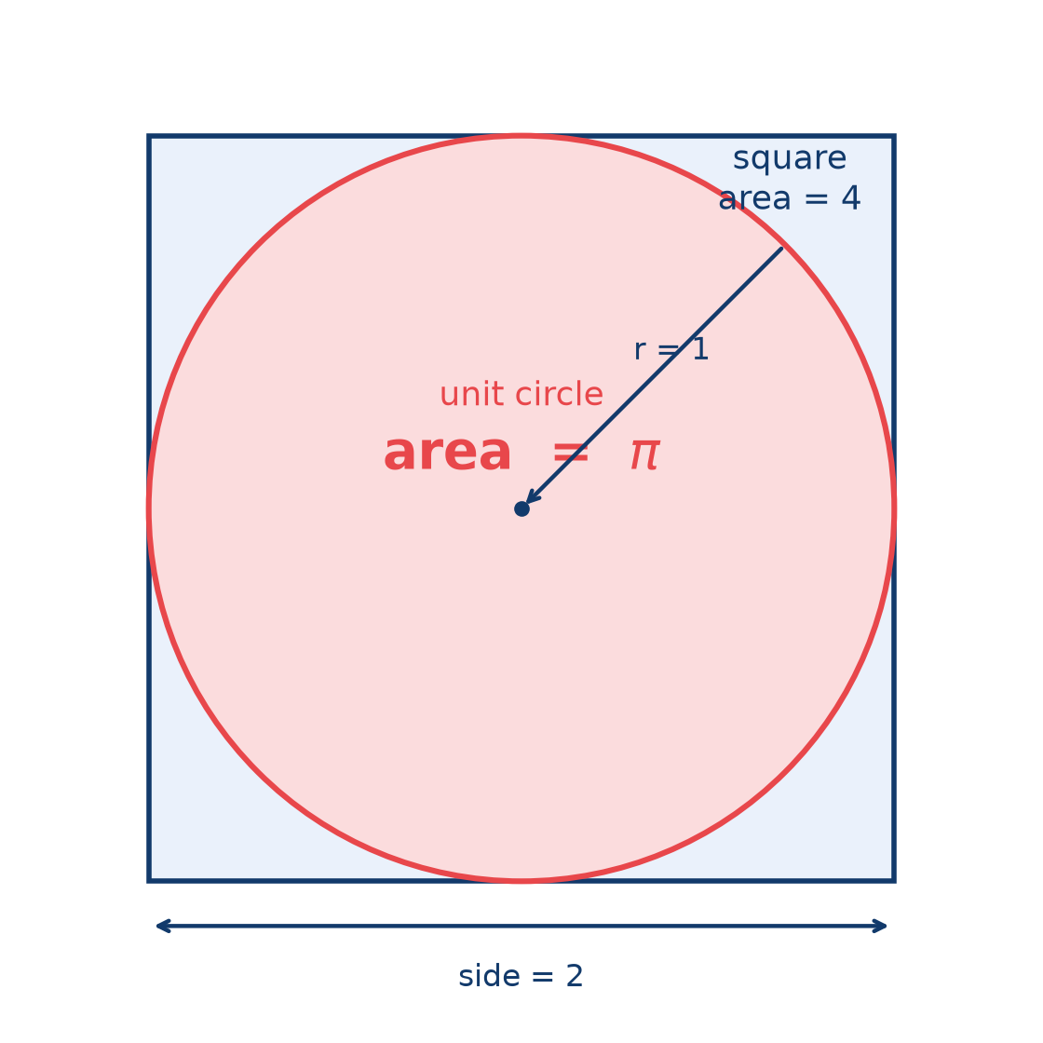
问题的设定
一个正方形、一个圆，和大量的随机点
正方形
-1 ≤ x ≤ 1 ， -1 ≤ y ≤ 1
边长 = 2 → 面积 = 2 × 2 = 4
圆
圆心在原点，半径 r = 1（单位圆）
它的面积正是我们想求的那个数
实验
在正方形内均匀地随机撒 N 个点
数一数有多少个点落在圆内
“均匀”= 每个位置被选中的机会一样
用蒙特卡洛方法估计 π
2
Notes:
强调“均匀”二字：每个位置被选中的机会一样，点不会故意扎堆。
判断点在不在圆内只需 x² + y² ≤ 1，这是勾股定理，不含 π。

Slide 4
最关键的一步
数点，就等于量面积
一个随机点落在圆内的可能性，等于圆占正方形面积的比例。
圆内点数 / N ≈ 圆的面积 / 正方形的面积
我们不知道圆的面积——那正是要求的量；但正方形面积是已知的：4。
圆内点数 / N ≈ 圆的面积 / 4
所以 π ≈ 4 × 圆内点数 / N
用蒙特卡洛方法估计 π
3
Notes:
全场核心页。逻辑链：面积占比 → 落点概率 → 用频率近似概率 → 反解出未知面积。
注意这一步没有用到任何 π 的数值。

Slide 5
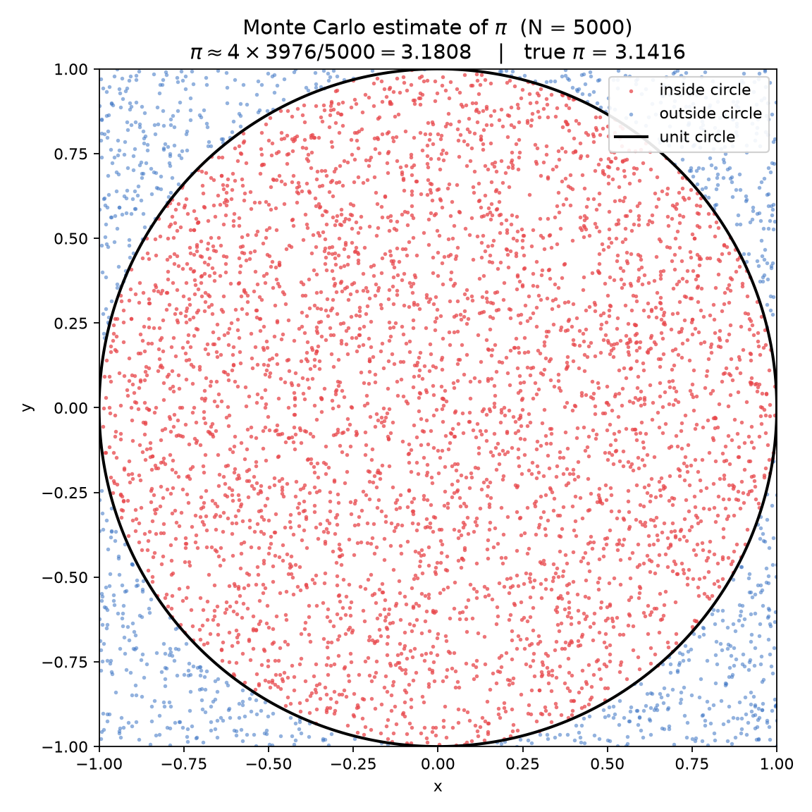
怎么判断一个点在圆内？
用勾股定理，而不是 π
对于点 (x, y)：
x² + y² ≤ 1 → 在圆内
x² + y² > 1 → 在圆外
因为 x² + y² 就是到原点的距离的平方，
而圆周上的点离原点恰好是 1。
程序里没有 π
只用了加、减、乘和一个比较
唯一的常数是 4（正方形的面积）
用蒙特卡洛方法估计 π
4
Notes:
这一页回答“程序到底做了什么”。
左图是 N = 5000 的实际结果：红色圆内、蓝色圆外，标题已给出估计值。

Slide 6
实验设置
四组样本量，一个程序
import numpy as np
rng = np.random.default_rng(20240928) # 固定种子，结果可复现
def estimate_pi(n, rng):
x = rng.uniform(-1.0, 1.0, n) # 均匀生成 x
y = rng.uniform(-1.0, 1.0, n) # 均匀生成 y
inside = x*x + y*y <= 1.0 # 是否在圆内
return 4.0 * np.count_nonzero(inside) / n
样本量
记录内容
真实 π 只用在这里
N = 100、1 000、
10 000、100 000
圆内点数、估计值、
绝对误差、相对误差
计算误差、画参考线，
不参与估计过程
用蒙特卡洛方法估计 π
5
Notes:
代码只有几行。要点：均匀采样、只用四则运算、固定随机种子保证可复现。
运行环境：Python 3.14 + NumPy 2.5 + Matplotlib 3.11。

Slide 7
四组实验的结果
真实 π = 3.141592653589793 —— 只用在最后两列
N | 圆内点数 | π 的估计值 | 绝对误差 | 相对误差
100 | 81 | 3.240000 | 0.098407 | 3.1324%
1 000 | 811 | 3.244000 | 0.102407 | 3.2597%
10 000 | 7 851 | 3.140400 | 0.001193 | 0.0380%
100 000 | 78 567 | 3.142680 | 0.001087 | 0.0346%
• N 扩大 1 000 倍，相对误差从约 3.1% 降到约 0.035%。
• N = 1 000 的结果反而比 N = 100 差一点——单次实验有运气成分。
• 所以“点越多越准”说的是总体趋势，不保证每一步都更好。
用蒙特卡洛方法估计 π
6
Notes:
先给数据。特别指出 N=1000 反而更差——这是重要的教学点：
单次随机实验有波动，不能只看一次。

Slide 8
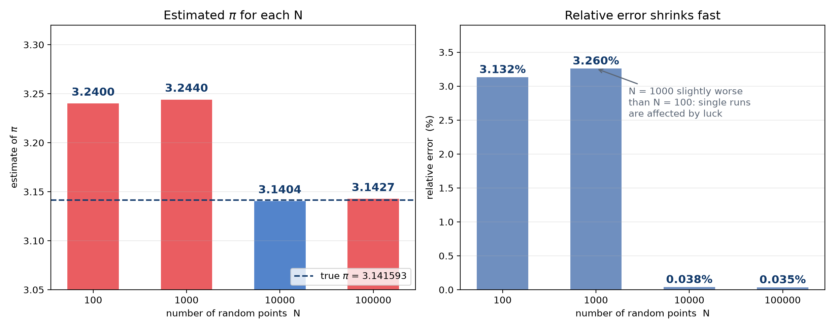
结果可视化
左：各组的估计值 右：误差下降有多快
用蒙特卡洛方法估计 π
7
Notes:
左图柱状：前两根柱子明显偏离虚线，后两根几乎贴在虚线上。
右图相对误差：从 3.1% 掉到 0.035%，两个数量级。

Slide 9
把运气平均掉
每个 N 独立重复 30 次实验
N | 平均估计值 | 标准差（波动大小） | 平均绝对误差
100 | 3.10267 | 0.13398 | 0.10720
1 000 | 3.13520 | 0.05105 | 0.04053
10 000 | 3.14173 | 0.01620 | 0.01323
100 000 | 3.14083 | 0.00395 | 0.00330
• 平均值都在 3.14 附近 → 方法本身没有系统性偏差，只是在“抖”。
• 标准差：0.134（N=100）→ 0.0040（N=100 000），缩小到约 1/30。
• 经验规律：误差 ≈ 1/√N。想多对一位有效数字，大约要多撒 100 倍的点。
用蒙特卡洛方法估计 π
8
Notes:
单次实验有运气，重复 30 次取平均才能看清规律。
标准差和平均误差单调下降，速度符合 1/√N。

Slide 10
第一幅图 —— 撒点图
N = 5 000：红点在圆内，蓝点在圆外
你看到了什么
• 正方形被均匀填满 → 撒点确实是均匀的
• 红色区域的边界正好是那个圆
• 正方形的四个角是蓝色的
它说明了什么
• 红点占比 ≈ 圆的面积占比
• 3 976 / 5 000 = 79.5% → ×4 = 3.1808
• 只用了 5 000 个点，已经很接近 π
π ≈ 4 × 3976/5000 = 3.1808
用蒙特卡洛方法估计 π
9
Notes:
这张图把公式“看得见”：红点比例就是圆的面积比例。
黑色圆边界把红蓝两色整齐地分开。

Slide 11
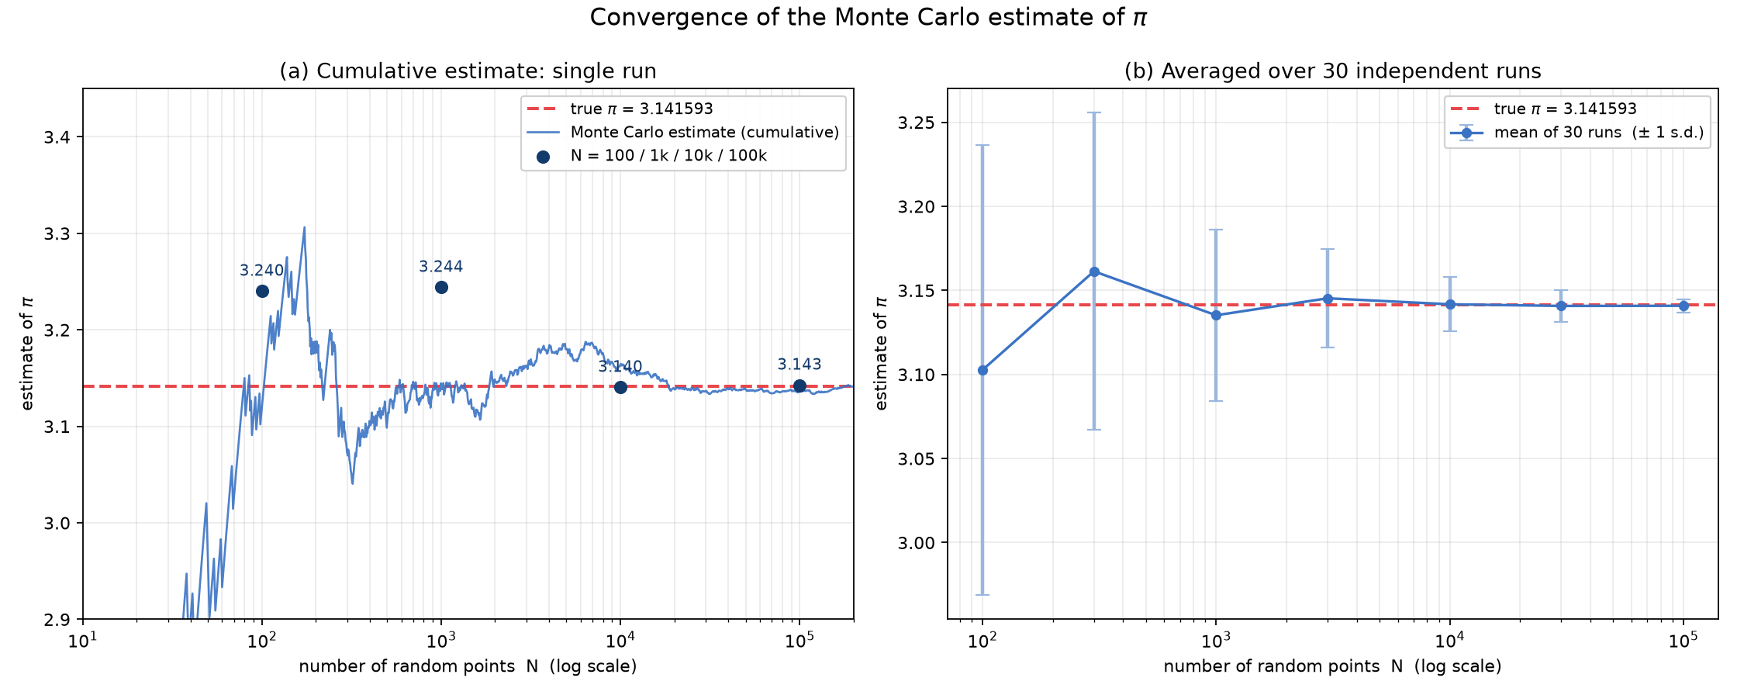
第二幅图 —— 收敛图
不断撒更多的点，估计值会怎样变化
(a) 单次实验的累计估计 | (b) 每个 N 重复 30 次：平均值 ± 1 个标准差
用蒙特卡洛方法估计 π
10
Notes:
左图：点数很少时曲线剧烈跳动，甚至掉到 3.0 以下；点数变多后逐渐贴住红色虚线。
右图：误差棒随 N 迅速变短，圆点紧紧落在真实 π 上。

Slide 12
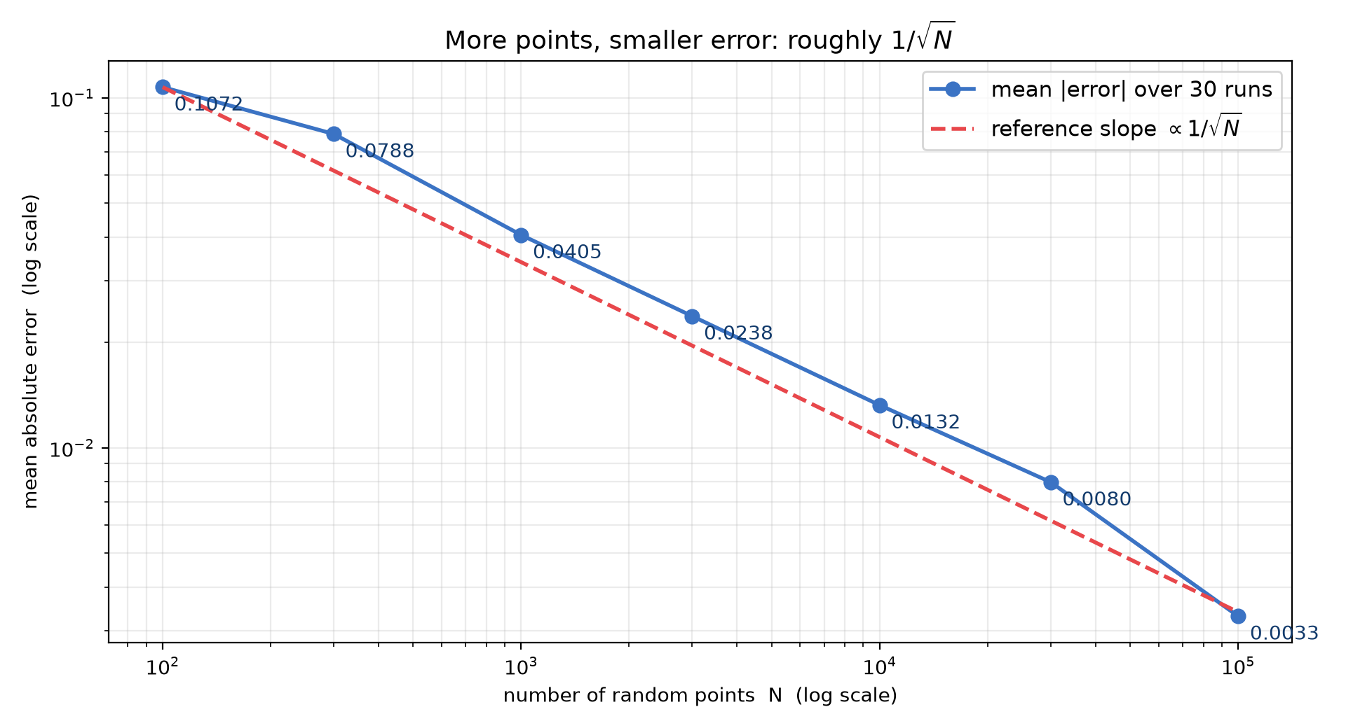
精度提高得有多快？
误差大致按 1/√N 缩小
为什么是 √N ？
每个点都是一次独立的“是/否”判断，
概率相同。随机误差会互相抵消，
但只抵消一部分：
剩下的部分按 1/√N 缩小。
精度的代价
点 ×100 → 误差 ÷10
点 ×10 000 → 误差 ÷100
想多对一位，代价非常高昂。
用蒙特卡洛方法估计 π
11
Notes:
用双对数坐标看，实验点和 1/√N 参考线几乎平行——这是蒙特卡洛方法最著名的性质。
含义：误差想缩小 10 倍，样本量要增加 100 倍。

Slide 13
随机为什么能解决确定性的问题？
π 从不变，我们却靠“碰运气”逼近它
单独一个点完全无法预测，但大量点的比例却非常稳定。
就像抛硬币
就像马赛克照片
不需要解方程
抛一次，什么都说明不了。
抛一万次，正面比例一定接近一半。
随机性在“个体”层面捣乱，
却在“整体”层面呈现出规律。
点少的时候，圆形边缘坑坑洼洼，
红点占比可能偏高也可能偏低。
点多了，马赛克变细，圆形轮廓
变清晰，红蓝比例接近真实面积比。
我们没有为 π 解任何公式。
我们让随机过程跑起来，
再从统计结果里读出答案。
确定性来自大数定律，而非几何。
用蒙特卡洛方法估计 π
12
Notes:
这一页回答“随机为什么能解决确定性问题”。
核心：个体随机、整体规律。抛硬币和马赛克两个比喻帮助学生理解。

Slide 14
这种思想无处不在
计算机模拟中的蒙特卡洛方法
求面积与积分
物理与工程仿真
写不出公式的区域，照样可以靠撒点估出面积；在高维问题里它往往比传统数值方法更省力。
核反应堆中的中子输运、粒子散射、分子运动：模拟大量随机个体，再统计整体结果。
计算机图形学
金融与风险分析
游戏与电影里的路径追踪渲染，本质是随机发射大量光线，再平均它们如何反弹。
股价的随机波动、保险赔付、投资组合风险，常用成千上万次随机模拟来估计。
人工智能与机器学习
算法与密码学
随机初始化、随机梯度下降、Dropout、强化学习中的随机探索，都依赖随机采样。
随机化算法、随机素数生成、Miller–Rabin 素性测试等。
用蒙特卡洛方法估计 π
13
Notes:
同一个套路：算不动或没有公式时，就用大量随机样本去模拟，再统计结果。
我们的 π 实验就是这套方法最小的例子。

Slide 15
通用流程
任何蒙特卡洛问题都可以套用这六步
1. 建模
2. 采样
3. 判断
把问题描述成一个随机实验
在计算机上生成大量随机试验
对每次试验判定成功或失败
4. 计数
5. 估计
6. 检验
数出成功次数，算出比例
把比例换算成要求的量
与已知答案对比，分析误差
用蒙特卡洛方法估计 π
14
Notes:
把整个实验抽象成六步，任何蒙特卡洛方法都能套用。
我们的 π 实验完整走了一遍：建模→采样→判断→计数→估计→检验。

Slide 16
诚实地谈谈局限
这个实验没有声称的事情
它并不能取代真正的公式。
阿基米德的割圆术和现代级数收敛得远比 1/√N 快。蒙特卡洛是“没有办法时的办法”，
而不是最快的工具——但在高维问题里，它常常是唯一可行的工具。
一次“好结果”可能只是运气好。
我们自己的表格就是证据：N = 1 000 那一次比 N = 100 还差。永远不要相信单次实验。
它依赖一个好的随机数生成器。
整个方法建立在“均匀、独立”的采样之上；生成器有偏，答案就会有偏。
精度是有代价的。
1/√N 意味着每多对一位有效数字，计算量大约要多 100 倍。
用蒙特卡洛方法估计 π
15
Notes:
主动指出局限反而更有说服力：这个方法的价值在于通用，而不在于快。

Slide 17
结论
π ≈ 4 × ( 圆内点数 / 随机点总数 )
1. 方法成立的道理：落点的比例就是面积的比例，而正方形的面积是已知的 4。
2. 实测结果：3.2400（N=100）、3.2440（N=1 000）、3.1404（N=10 000）、3.1427（N=100 000）。
3. 单次实验会波动；重复 30 次取平均后，误差稳定下降，大致遵循 1/√N。
4. 整个过程没有用到 π 的数值，只用了四则运算和一个比较。
5. 同一套流程，就是物理、图形学、金融和人工智能中蒙特卡洛模拟的基础。
用蒙特卡洛方法估计 π
16
Notes:
收尾：回到最初的问题——为什么随机实验可以估计 π。
答案：面积比例可以用频率来测；样本越多，频率越稳定。

Slide 18
为什么这个实验很有意思？
我们用最不可靠的工具——纯粹的随机，去逼近数学中最确定的那个数。
而且它真的成功了：只要样本足够多，随机也能给出非常可靠的答案。这正是统计与计算机模拟值得信任的根本原因。
Notes:
全场的“金句”页：最确定的数 × 最不可靠的工具。
可以在这里停顿，让学生自己回味结论。

Slide 19
谢谢，欢迎提问
代码：monte_carlo_pi.py 图：monte_carlo_pi.png、pi_convergence.png完整报告：monte_carlo_solution.md
Notes:
留出提问时间。可以现场演示改变 N 之后结果如何变化。

